Slide 1
不忘初心，牢记使命
——中国共产党建党伟业
鄂尔多斯市党校 袁磊

Slide 2
提 纲
一、美丽的初衷——空想社会主义
二、一个幽灵的出现 ——科学社会主义诞生
三、一声炮响，幽灵东来
四、五四诸神的转向
五、开天辟地日出东方
六、日出东方的背后

Slide 3
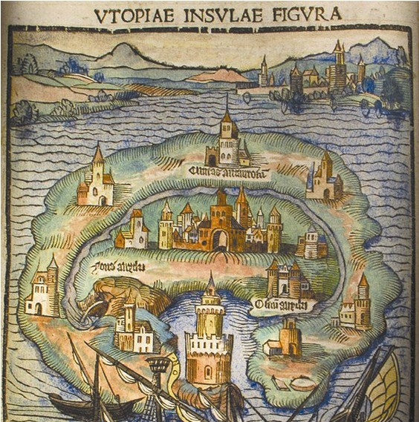
一、美丽的初衷——空想社会主义
1、“理想国”——中外都在寻找的共同家园
柏拉图理想国、陶渊明世外桃源
500年前的一篇文章力量
《乌托邦》（1516年）
内容：幸福岛、取之不尽、没有货币
揭露：私有制万恶之源
引进：严复”如是治国，古今之世前所未有”

Slide 4
2.空想社会主义的欧美盛行
250年后一场工业革命与资本神奇化学反应：
财富大量涌流；分配两极化；乌托邦成热词
三大空想社会主义者（圣西门、傅里叶、欧文）
圣西门——敢拿生命打赌的“疯子”
第一次破天荒：所有制是社会分化的基础，制度更迭就是剥削制度的取代
幻想：拿破仑改变观念共建新社会
遗言：我们将稳操胜券

Slide 5
傅立叶——理想的现实主义文学家
讽刺：医生希望人们都患病
律师盼望人人都打官司
建筑师梦想大火灾
幻想：阶级融合、会客厅
恩格斯评价：到目前为止能够进行这种批判的只有 傅里叶一人

Slide 6
欧文——实践空想的慈善家
第一次：新和谐公社成为“汪洋里的一条船”
幻想：资产阶级改良主义、上书女王
3、空想社会主义的评价
镜中花水中月
意义：对资本主义罪恶的深刻揭露
对未来社会的天才设想
对未来道路探寻的重大启蒙

Slide 7
二、一个幽灵的出现 ——科学社会主义诞生
1、空想到科学的蜕变
道路：调合——无产阶级革命
领导者：空想家——现实的革命领导者实践者
目标：改良——推翻制度
思想：天才设想——科学社会主义

Slide 8
【延伸阅读】共产主义者同盟
第一个国际无产阶级的政党。1847年6月建立，1852年解散。
指导思想：科学社会主义；
纲领：国际共产主义运动第一个纲领性文献《共产党宣言》。
口号：“全世界无产者联合起来”
宗旨：推翻资产阶级，建立无产阶级统治，消灭旧的以阶级对立为基础的资产阶级社会和建立无阶级、无私有制的新社会。
章程：章程共七章36条：一、同盟；二、支部；三、区部；四、中央委员会；五、代表大会；六、一般规定；七、接受盟员。
章程规定了同盟的组织原则，代表大会是立法机关，各级领导成员均选举产生并可随时撤换，同盟组织内实行民主，每个同盟成员既享受民主权利又要尽应有的义务。
章程规定接收同盟成员的7条标准，即信奉同盟的目的；具有革命的毅力并积极从事宣传活动；承认共产主义；不参加任何反共产主义的团体并必须把参加某团体的情况报告有关领导机关；服从同盟的一切决议；保守同盟的一切机密；必须获得一致通过，方可被接收加入某一支部。

Slide 9
2、《共产党宣言》——300年后一篇文章唤醒幽灵
“一个幽灵，共产主义幽灵，在欧洲徘徊”
宣言：“两个必然”
“无产者要完成使命，必须推翻资产阶级，使自己成为统治阶级……必须成立一个自己的阶级政党”
“无产者在这个革命中失去的只是锁链，他们获得的将是整个世界”

Slide 10
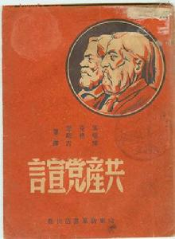
科学理论一经被实践掌握的神效
理论：经典中的“歌中之歌”，指引了国际共运中马克思主义的诞生
现实：世界被切成两半
“三分之一世界人口聚拢在无产革命旗帜下”
70年后烧出第一个社会主义国家
73年后烧出世界第一大执政党

Slide 11
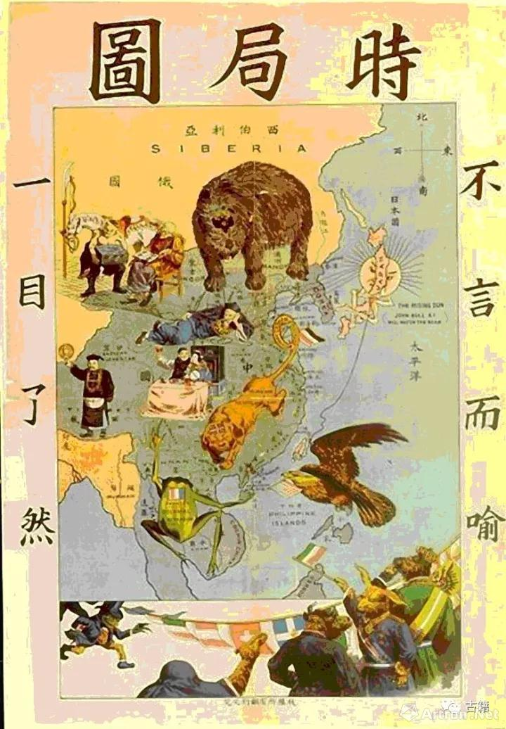
三、一声炮响，幽灵东来
大背景——中国人“学习西方”一次次破灭
时局图→洋务运动→戊戌变法→辛亥革命→军阀混战

Slide 12
毛泽东：“在一个很长时期内，即从1840年鸦片战争到1919年五四运动的前夜，共计70多年中，中国人没有什么思想武器可以抵御帝国主义。旧的顽固的封建主义思想武器打败仗了，抵不住宣告破产了。不得已中国人被迫从帝国主义老家即西方资产阶级革命时代的武器库中学来了进化论，天赋人权和资产阶级共和国等思想武器和政治方案，组织过政党，举行过革命，以为可以外御列强，内建民国。但这些东西和封建主义思想武器一样，软弱得很，又是抵不住败下阵来，宣告破产了”。

Slide 13
1、学习的“幼稚”到一声炮响的震惊
一声炮响：十月革命
一则消息：“广义派联合兵、工反抗政府，夺国 库，占领站台”《李宁取得胜利的原因》
一个宣言：“放弃沙俄对中国所有不平等条约”《加拉罕宣言》
一个事件：五四运动
化学反应：马克思主义广泛传播

Slide 14
2、丢掉幻想“走俄国道路”
中国知识分子的思想转向：
关注俄国、关注马克思主义
毛泽东：“启发唤醒了中国人，中国人学得了一样新东西，不是西方主义而是马克思主义，走俄国道路”。
“我看俄国式的革命，是无论如何山穷水尽诸路皆不通了的一个变计，并不是有更好的方法而弃之不用，单要来这个恐怖（革命，“虎嘴里是讨不出食来的”）的方法”

Slide 15
四、五四诸神的转向
1、“辫子剪掉思想革命——新文化运动
一本杂志——《新青年》
毛泽东：“影响最深的书刊就是《新青年》，在我上师范学校的时候，就开始读这本杂志了。我非常钦佩胡适和陈独秀的文章，他们代替了已被抛弃的梁、康，一时成了我的楷模”。
几个知识分子——陈独秀、李大钊、胡适、鲁迅、蔡元培、钱玄同 ……

Slide 16
一场思想解放运动——民主科学与专制迷信，个性解放与封建礼教，新文学与旧文学
“民主与君主不两立，自由与专制不并存”
“近代欧洲之所以优越他族者，科学之兴，其功不在人权说下，若舟车之有两轮焉”。
“余之掊击孔子，非掊击孔子本身，及掊击孔子为历代君主所雕塑之偶像的权威也；非掊击孔子，乃掊击专制政治之灵魂也”。
毛泽东：“自中国历史以来，还没有过这样伟大而彻底的文化革命”

Slide 17
2、五四青年向马克思主义者的蜕变
五四运动前思想流派
无政府主义：个人绝对自由，反对一切强权与国家
三民主义：民族、民权、民生，资产阶级共和
实用主义：真理就是工具
工团主义：工人不必建党，工会高于一切
基尔特社会主义：行会主义和平取代资本主义
伯恩斯坦主义：阶级合作、议会道路、放弃暴力、和平渐变
复古主义：尊孔复古，复辟帝制
“对社会主义抱着朦胧向往”“隔着纱窗看晓雾”

Slide 18
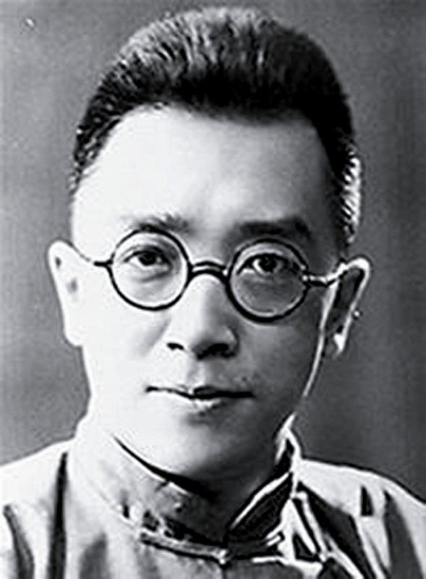
五四运动后诸神的分裂
“问题”与“主义”之争：改良主义还是“根本解决”
社会主义道路适合之争：绅商阶级还是无产阶级
分裂结果：吓跑了张东荪、戴季陶
气走了胡适之

Slide 19
《新青年》与胡适分道扬镳
汪原放回忆：一个讲社会主义好，一个讲资本主义好；一个讲马克思主义好，一个讲实用主义好；一个讲苏联影响如何，一个讲美国如何，各不相让。
胡适《多研究些问题，少谈点主义》：“空谈好听主义是极容易的事，是阿猫阿狗都能做的事，不去实地研究我们现在的社会的需要，单会高谈某某主义是很危险的。”
“《新青年》差不多变成了社会主义俄罗斯的汉译本”

Slide 20
李大钊：“一方面固然要研究实际问题，一方面要宣传理想的主义，这是交相为用，这是并行不悖的”。
陈独秀《谈政治》：“主张不谈政治的只有三派人，一是学界、张东荪、胡适之，一是商界、上海总商会和各马路商界联合代表，一是无政府党人”
“谈政治也罢，不谈政治也罢，除非逃在深山人际绝对不到的地方，政治总会寻着你的”
“我们本不愿意谈实际的政治，但是实际的政治却没有一时一刻不来妨害我们…要除去这些妨害，自然免不了要谈政治了。”

Slide 21
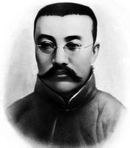
五四诸神向马克思主义的蜕变
建党先驱燕赵义士——李大钊
五四前：人道主义改造
五四后：马克思彻底传播者
《我的马克思主义观》，“马克思学术研究会”（1920年3月）
胡适回忆：“陈独秀比起李大钊，在信仰社会主义方面确实因为后进”

Slide 22
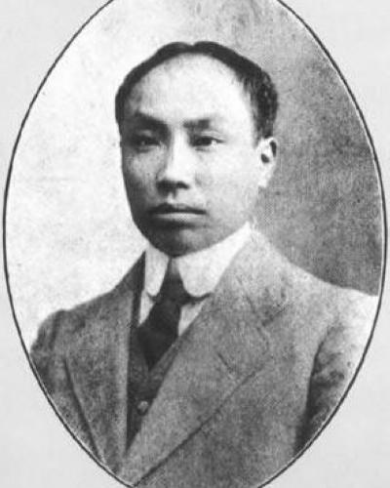
不得不讲的建党第一人——陈独秀
五四前：文人办报，只谈思想、
不谈政治
五四后：马克思主义职业革命家
“若是没做工的人，我们便没有衣食住和交通，我们便不能生存；如此人类社会，岂不是要倒塌吗？”
“用革命手段建设劳动阶级是国家第一需要”

Slide 23
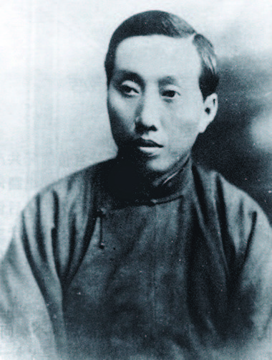
陈独秀在1920年前后于上海
调查工人
宣传工人
马克思主义研究革命团体
发表革命文章
上海成为社会主义者活动中心
陈望道《共产党宣言》全译本
毛泽东回忆陈独秀：“他对我的影响比任何人都大…我们都是他们那一代的学生”

Slide 24
一代伟人——毛泽东
第一次进京前后：改良主义“呼声革命”
“我认出了一些有名的新文化运动头面人物的名字，如傅斯年、罗家伦 等，我对他们特别感兴趣”
“一点一滴改造社会”
“马克思主张太过激烈…是拼命的捣蛋”
第二次进京：马克思主义者
“读了许多关于俄国情况的书，我热心地搜寻在那时为数不多用中文字书写的马克思主义书籍，有三本书特别深刻的铭刻在我心中，建立起我对马克思主义的信仰”
“在我的生活中，这是一个转折期，到1920年夏天，在理论上，而且在某种程度的行动上，我已成为一个马克思主义者了”。

Slide 25
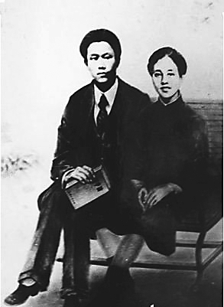
伟大战友——周恩来
1920年赴法勤工俭学，坚定的马克思主义者
革命先驱——向警予、蔡和森
1920年“猛学法语”，“猛看猛译”马克思主义书籍
蔡：“明目张胆正式成立一个中国共产党”
毛：你这一封信见地极当，我没有一次不赞成

Slide 26
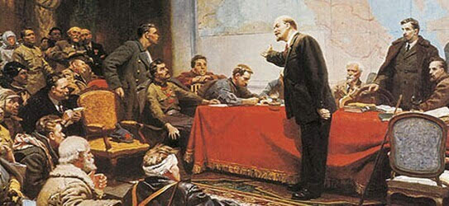
曙光初现
激进知识分子和青年对社会主义的认定
中国历史发展趋势渐渐明朗化
俄国送来幽灵输出革命时机成熟

Slide 27
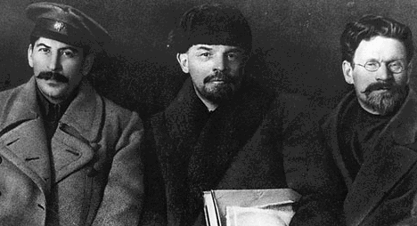
【资料链接】布尔什维克
布尔什维克意义是“多数派”。“布尔什维克”是俄文“多数派”的音译，它是列宁创建的俄国无产阶级政党。与之相对的是“孟什维克”，俄语意指“少数派”。
在1903年俄国社会民主工党第二次代表大会上，一个新型的无产阶级政党——布尔什维克党宣告诞生。布尔什维克党的建立是俄国工人运动史上的重大转折点，推动了俄国革命运动的发展，它不但对俄国革命历史的进程而且对后来的整个国际共运产生了深远的影响。布尔什维克是Bolshevik的音译词。
俄语音译过叫布尔什维克，在俄语中是多数派的意思。
布尔什维克党是列宁同志建立的无产阶级革命政党，与孟什维克决裂，苏维埃俄国建立后改名为共产党，因此俄国共产党也叫布尔什维克党即俄共（布）。

Slide 28
五、开天辟地日出东方
1、五四消息西传、幽灵东来
一个消息：“中国发生了几百万人的罢工、罢课、罢市大革命活动”。
苏俄决定：访问五四领导人，筹建共产主义组织
行动开始：“加拉罕宣言”见报
维辛斯基探路
“南陈北李”《震憾世界的十日》

Slide 29
2、春芽遍地
上海：第一个共产主义小组1920.8
陈独秀、李汉俊、李达、陈望道、周佛海
北京：1920.9
李大钊、张国焘、刘仁静、邓中夏、罗亦农
长沙：何叔衡、毛泽东
济南：王烬美、邓恩铭
武汉：董必武、陈潭秋、包惠僧
广州：陈公博
日本：周佛海、施存统
巴黎旅欧：张申府、周恩来

Slide 30
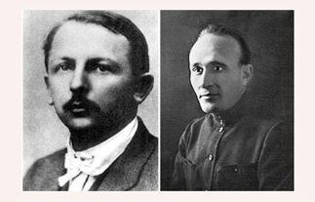
萌芽催生，等水浇花
苏俄代表：马林
共产国际代表：尼科尔斯基
1921年6月密约李达、李汉俊

Slide 31
3、日出东方
时间:1921年7月23日
地点：上海兴业路76号（法租界望志路106），南湖
大事变：第一个无产阶级政党
第一个马克思主义纲领
第一个不走寻常路
“不光善于推翻一个旧世界，还要善于建立一个新世界”
“从来就没有救世主，也不靠神仙皇帝”

Slide 32
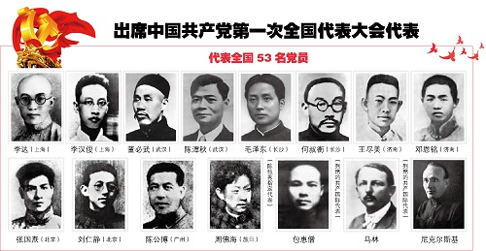
习近平：“1921年中国共产党应运而生，从此中国人民谋求民族独立、人民解放和国家富强，人民幸福的斗争有了主心骨，中国人民从此就从精神上由被动转为主动”

Slide 33
4、一大众神，自有历史评说
关于时间、地点——30年前没有想到的历史镌刻
关于代表众神——30年前没有想到的人生迵异
真正的英雄是为了播种，而不仅是参与收获
——王烬美、邓恩铭、陈潭秋、何叔衡、
历史不乏英雄，也不乏投机鼠辈蝇火取利
——周佛海、陈公博、张国焘
“一生为其信仰奋斗牺牲的唯物无神论者，竟能谦卑顺服，真切悔悟，在其八十余岁的晚年，做了神的儿女”。

Slide 34
守得住信仰，却没有守得住组织的意志
——李达、李汉俊
“还是润之气量大”“后悔没听毛”
历经曲折，才知始终，迷途知返
——包惠僧、刘仁静
矢志不渝，方可得山花烂漫
——毛泽东、董必武
包惠僧回忆：
“他的突出天才，优越的智慧，山岳一般不可动摇的毅力，艰苦卓绝奋斗到底的精神…把三千年的封建势力推翻了。”

Slide 35
六、日出东方的背后
天时、地利、人和？
是历史的选择而非你选择了历史？
实力、机遇、运气？
1、不忘初心，方得始终
中国的人文情怀——家国天下
影响中国千年的横渠四句：为天地立心，为生民立命，为往圣继绝学，为万世开太平

Slide 36
马克思主义原教旨：人的全面解放与劳动成果共享
中国共产党人：为中华民族谋复兴，为中国人民谋福利
今天：人民决不是套话
以往教训：一乱一治的背后实际是“公与私”的考辩
期待：上下同欲者胜
（如何实现人民与政权的正向互动，是中共获得认可的基本依据，尤其是在大变革时期）

Slide 37
2、信仰是金，主义是根
蒋介石输在运气吗？
布赖恩.克罗泽《丢失中国的人》：“蒋介石有自己的勇气，精力和领袖品质，他不仅是一个有很大缺陷的人物，而且从希腊悲剧的意义 上讲，他也是一个悲剧式人物…蒋介石缺少那些将军和政治家流芳百世的先决条件——运气。他的运气糟糕透顶了”
国民党→三民主义→精英路线→资本主义道路
共产党→马克思主义→人民群众路线→社会主义道路

Slide 38
为什么是中国共产党?
一个现象—今天许多人为政治前途想方入党
过去许多人为苟活想方撇清共产党
答案—思想入党<信仰追求是为个人权益和名利?
还是为民族与国家>
马克思—我们选择了最能为人类福利而劳动的职业,
重担就不能把我们压垮,因为这是为大家贡献的,那时我们所感到的就不是可怜的,有限的,自私的乐趣,我们的幸福属于千百万人,我们的事业将默默存在下去,但将永远地发挥作用.面对着我们的骨灰,高尚的人们将洒下热泪.

Slide 39
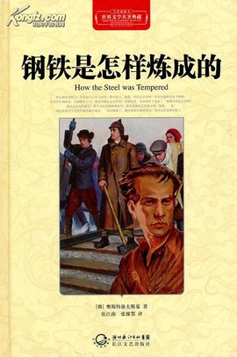
人最宝贵的东西是生命。生命对于我们只有一次。一个人的生命应当这样度过：当他回首往事的时候，他不因虚度年华而悔恨，也不因碌碌无为而羞愧——这样，在临死的时候，他能够说：“我整个的生命和全部精力，都已献给世界上最壮丽的事业——为人类的解放而斗争。
——尼古拉·奥斯特洛夫斯基

Slide 40
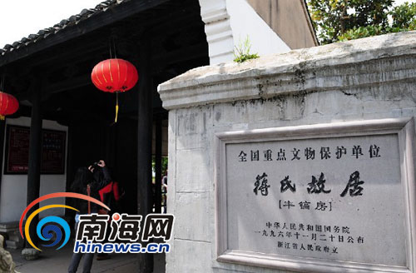
1949年6月，被迫下野的蒋介石在他的家乡检讨自己的失败，他把共产党的优点概括为七条：
第一、组织严密，
第二、纪律严厉，
第三、精神紧张，
第四、手段彻底，
第五、军政公开，
第六、办事调查，
第七、主义第一。
这是我们的对手概括的共产党的力量——真正的力量、最大的力量。

Slide 41
小诸葛白崇禧：“老蒋恨我们比恨朱毛更甚，管他呢，有匪有我，无匪无我，不如留着朱毛，我们还有发展机会。”
“土改专家”陈诚对大陆的效仿
第一步：走访恳谈
第二步：三七五减租
第三步：公地放领
第四步：耕者有其田（实物和股票征收超额土地）
“实行三七五减租，可以避免流血斗争，温和的调和地主和农民之间的关系，逐渐达到民生主义的目的。…实际上是保护地主、帮助地主”

Slide 42
3、领袖、思想、意志
为什么是毛泽东?
建党初期的力量—知识分子为主体
利金：“就其成分看,中国共产主义小组是纯粹知识分子性质的,他们照例也脱离了中国的工人群众.我们曾经试图借助于我们建立的工会去取得对工人的影响,但是没有取得任何令人满意的结果.”
反映的现实—早期的中共,要么空怀理想诵读经典,要么执着于工人运动,而忽略了中国最广大的农民
早期的革命弯路—钦差大臣满天飞到不知所措

Slide 43
【链接1】共产国际
共产国际又名第三国际,是一个共产党和共产主义组织的国际组织。1919年3月4日在列宁领导下成立，总部设于苏联莫斯科。
1943年5月15日，共产国际执行委员会主席团作出《关于提议解散共产国际的决定》，并于5月25日公开宣布《解散共产国际的决议》，声言这是为了适应反法西斯战争的发展，便于各国共产党独立处理问题。5月26日，中共中央发表决定，完全同意解散共产国际。
共产国际存在的24年间，作为国际共产主义运动的组织者和领导者，对许多国家建立共产党，对传播马克思列宁主义和培养革命干部，对各国无产阶级和被压迫人民的解放事业,对世界人民反对法西斯主义的斗争,起了重大的历史作用。相当一段时间内，国际过分强调集中统一领导，不同程度地抑制各国党独立自主地解决本国实际问题的创造精神；忽视各国革命斗争的民族特点，将一国经验和国际领导机构的决议教条化、神圣化，作出一些不符合各国国情的决定；有时要求各国党的工作以某一国党的活动为转移；在反倾向斗争若干问题上混淆甚至颠倒敌我界限和是非界限；政治上和组织上严重的“左”的指导思想，等等，是它比较突出的缺点和错误。尽管如此，共产国际还是对国际共产主义运动的发展壮大起了巨大的推动作用。

Slide 44
【链接2】中国共产党是国际共产党的一个支部
1922年7月,中共二大决定参加共产国际，并成为其底下的一个支部，作为下级支部必须严格服从上级的组织纪律。
事实证明，从中国共产党成立到遵义会议前，中共在处理与共产国际的关系时，在很大程度上是唯上的，是被动服从的，有时甚至是盲从的。之所以产生这种倾向，一方面固然是囿于共产国际的纪律，另一方面，或许是更重要的一个方面，就是由来已久的、浸入中国人思想深处的那种传统理念。中国共产党人虽然接受了马克思主义，走在了时代发展的前列，但中国几千年传统文化对他们的影响不是在短期内就能消除的。在他们看来，既然中共承认共产国际的领导，就应该服从共产国际。理解的要执行，不理解的也要执行。甚至对于来自莫斯科的代表，也要俯首尊从。另外，党在现实的斗争中确实还需要共产国际和联共（布）从精神到物质，从理论到实践等方面的支持。这些因素决定了中共被动服从共产国际的不可避免性。

Slide 45
中国共产党早期的成立无论在物质援助，理论指导等方面都是与共产国际的帮助是分不开的，虽然共产国际在其中的指导思想和方法上也犯下了不少的错误，但是从一定程度上可以说，如果没有共产国际的帮助，中共的成立是不会如此之迅速的，也不会是那么顺利的。
(如)帮助组建宣传马克思主义的团体和组织，为中共建立奠定舆论基础,推动中国工人运动，为中共建立奠定阶级基础 , 指导创建共产主义小组，为中共建立奠定组织基础,对“一大”的经济援助和理论的指导
(从中共“一大”召开以后陈独秀给共产国际的报告中也可以清楚地看到：“自1921年10也起至1922年6月止，由中央机关支出17655元，收入计国际协款16655元，自行募捐1000元。所以我看党的经费，几乎完全是从共产国际领的。”)(中共“一大”通过的《中国共产党第一个纲领》，严格规定了党员条件、入党手续、民主集中制的组织原则、严密的组织和严格的纪律。这就是由在共产国际“二大”上列宁起草的《加入共产国际的条件》一言影响。值得一提的是，在“一大”期间，具有长期秘密工作经验的国际代表马林机警地识破了特务的侦探行动，并将大会地点从上海法租界移至浙江嘉兴秘密举行，而使中国共产党第一次代表大会在1921年7月23日至31日期间得以成功召开。这表明中国共产党早期组织创建工作圆满结束，宣告了中国共产党的正式成立。从此，这把由共产国际帮助举起的火炬，照亮了中国人民从黑暗走向光明之路。

Slide 46
毛泽东的突破—农民问题:“任何革命农民问题都是最重要的。”
农村包围城市,打土豪分田地,党指挥枪,游击战
毛泽东（1935）:“你还是娃娃,你懂得什么？在这个时候，直接跟敌人硬顶不得，绕点圈子，多走弯路，这是必要的。”
张国焘：“他的常识相当丰富，但对马克思主义的了解并不比王尽美，邓恩铭等高明多少，但他十分注意听取别人发言”
张国焘:“脱不了湖南的土气--这种看法是毛泽东这个农家子对中共极大的贡献。”

Slide 47
政治路线的回归—
周恩来：“毛主席下决心要做的事，你可以表示反对，但不要轻易反对。有几次，我曾以为毛主席的决策是不对的，表示反对，但过一段时间都证明他的决策是对的，以后我就谨慎了。”
共产国际（ 1938 ）：
“中国共产党的政治路线是正确的。”
应该支持毛泽东同志为中共领导人，他是在实际斗争中锻炼出来的。其他人如王明，不要在去竞争当领导人

Slide 48
包惠僧回忆：“中国共产党得有今日，是得力于伟大的毛泽东正确领导，毛泽东的功业，从井冈山、十年内乱、二万五千里长征、八年抗战、三年解放战争、统一全中国、土地改革、抗美援朝等事实中说明了，他的学养，从他的《湖南农民运动考察报告》《实践论》《矛盾论》《新民主主义论》《论人民民主专政》《论持久战》《论联合政府》等名著及他在各种会议上的报告中说明了。”

Slide 49
词牌后的格局、意志、思想
辛弃疾《采桑子》 毛泽东《采桑子》
少年不识愁滋味 ， 人生易老天难老 ，
独上层楼、独上层楼， 岁岁重阳、今又重阳，
为赋新词强说愁。 战地黄花分外香。
而今识得愁滋味， 一年一度秋风劲，
欲说还休、欲说还休， 不似春光、胜似春光，
却道天凉好个秋。 寥廓江天万里霜。
一个是秋苦悲离、凄然神伤，一个是豪迈乐观、器宇轩昂

Slide 50
最最最最最最
最伟大的精神创业团队
曾经：红船精神、井冈山精神、长征精神、延安精神、西柏坡精神、大庆精神、两弹一星精神、改革精神、抗洪抢险精神、(缺了什么？)塞罕坝精神
未来：创业难、继续开创更难
“以守成则成难继，因创业兴则业自达”

Slide 51
习近平山西考察的“三个永远”
永远铭记先烈、先辈（绝不能允许数祖忘典）
永远保持奋斗精神（战胜一切艰难险阻的不二法宝）
永远恪守民生情怀（人民群众对美好生活的向往，就是我们的奋斗目标）

Slide 52
4、淬火成钢，苦难辉煌
一个英雄辈出的年代，也不乏软弱变节者
一方面烈火金刚英雄辈出
《论反对日本帝国主义的策略》1935年12月:“自从盘古开天地、三皇五帝到于今，历史上曾经有过我们这样的长征吗？12个月光阴中间，天上每日几十架飞机侦查轰炸，地下几十万大军围追堵截，路上遇着说不尽的艰难险阻，我们却开动的每人的两只脚，长驱二万余里，纵横11个省。请问历史上曾有过我们这样的长征吗？没有，从来没有的。”
“砍头不要紧，只要主义真”

Slide 53
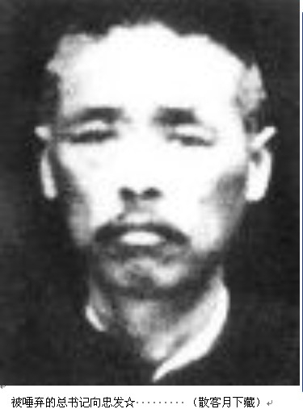
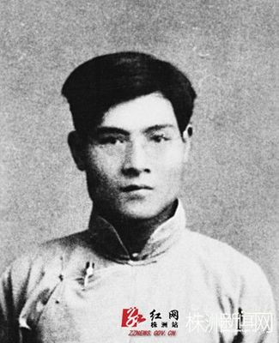
另一方面软骨变节鼠辈横生
共产党人几次大的动摇
第一次：1927年
第二次：1934年
第三次：？

Slide 54
只有淬火成钢才能成就辉煌
实力：几个不起眼的年轻人
抉择：众多“舶来品”中独宠马克思主义
蹒跚起步：唯俄是从，“像鸡蛋一样被摔在地上”
“对社会主义抱着朦胧的向往”“隔着纱窗看晓雾”
大浪淘沙：领导人叛变

Slide 55
大
独立自主：走中国特色道路
建党时期：找到了依靠，邯郸学步
土地革命时期：抓住了矛盾，日渐成熟
延安时期：布尔什维克中国化，政治全面成熟（组织、宣传、动员 、策略）
建国时期：理想走进现实
文革时期：理想与现实的矛盾挣扎
改革开放时期：革命向建设的全面启航
十八大以来：除弊革新、登高望远、凤凰涅槃
哈姆雷特之问：今天的中共虽然没有生死考验,
但我们面临着更为艰巨的时代挑战<四大考验,四大威胁>,我们还能经得起这种信仰的筛选吗?

Slide 56
马克思主义中国化：十月革命送来了马克思主义，但是没送来“武装割据”，“枪杆子里出政权” …
“胜利者是不受指责的”

Slide 57
小 结
不忘初心——“任何民族都不能忘记自己的历史，不能忘记自己从哪里来，不能忘记自己的英雄。”
牢记使命——“行百里者半九十。中华民族伟大复兴绝不是轻轻松松、敲锣打鼓就能实现的。全党必须准备付出更为艰巨、更为艰苦的努力。”

